Slide 1
Skauti a skautky

Slide 2
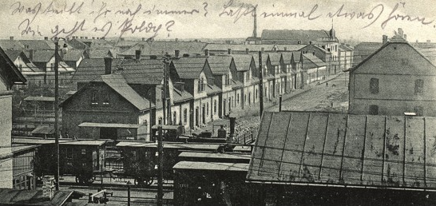
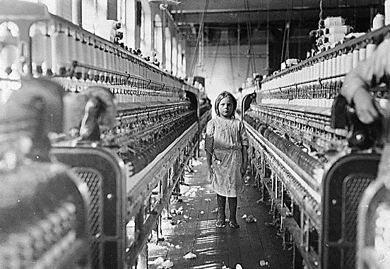
Dělnická čtvrť v 19. století

Slide 3
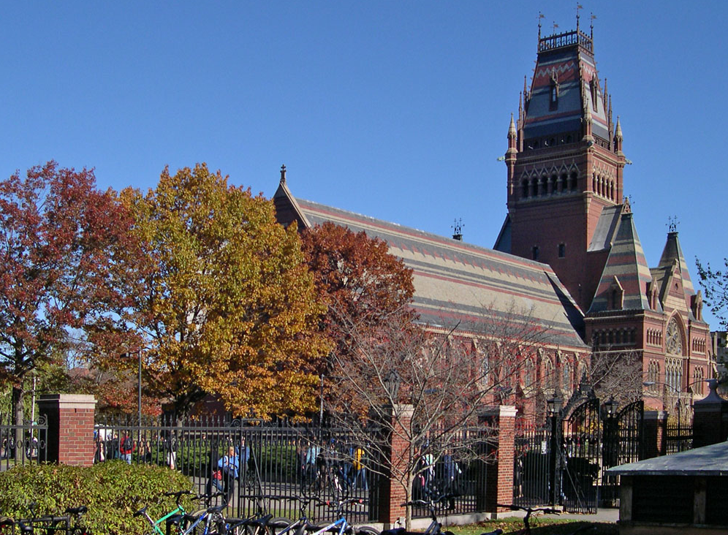
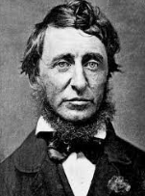
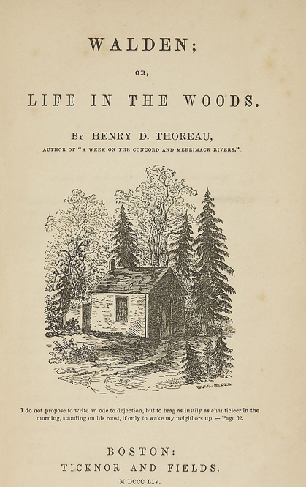
Henry David Thoreau
1817 - 1862
Věnoval se: angličtině, řečtině, latině, filosofii, matematice, astronomii, teologii a nepovinně také přírodopisu, mineralogii, anatomii, francouzštině, němčině, italštině a španělštině

Slide 4
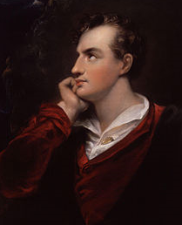
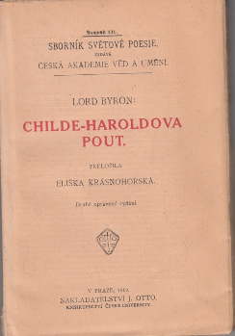
George Gordon Byron
1788 - 1824
Putování z Anglie přes Portugalsko, Španělsko, Albánii, Turecko, Řecko a další země

Slide 5
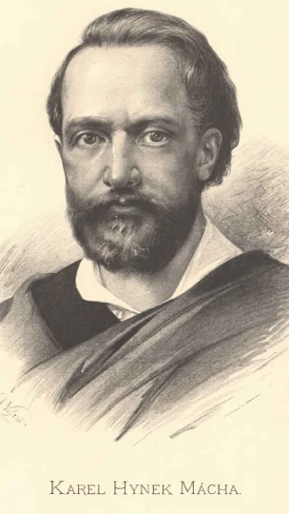
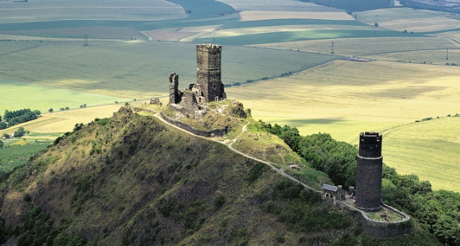
Karel Hynek Mácha
1810 - 1836

Slide 6
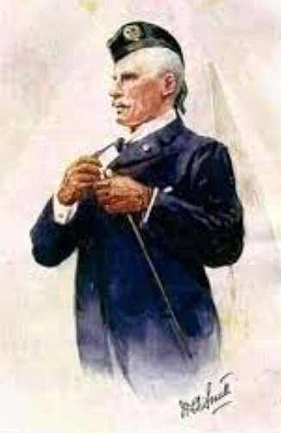
Boys' Brigade 1883
Říjen 1883
„Rozvoj Kristova království mezi chlapci a podpora návyků poslušnosti, úcty, disciplíny, sebeúcty a všeho, co směřuje ke skutečné křesťanské mužnosti.“
Sir William Alexander Smith
1854 – 1914

Slide 7
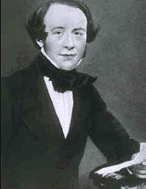
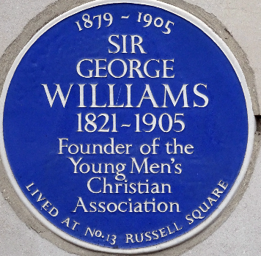

Slide 8
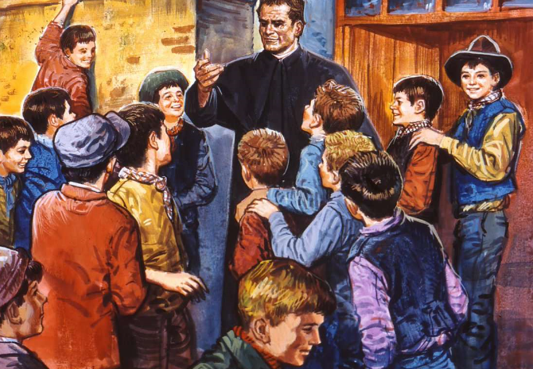
Jan Bosco 1815-1888
Oratoř don Bosco Turín 1841
domov, hřiště, škola a farnost
Hrajte si, skákejte, křičte. Jde mi jen o to, abyste nehřešily.

Slide 9
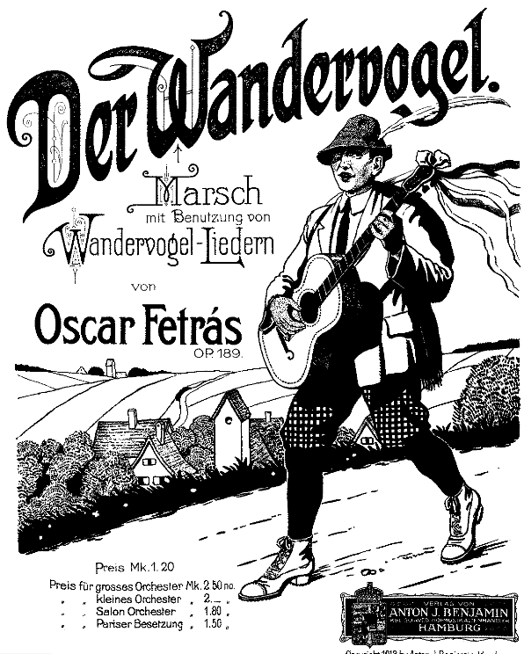
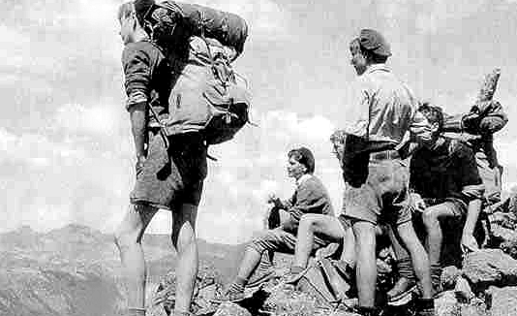
Wandervogel 1901

Slide 10
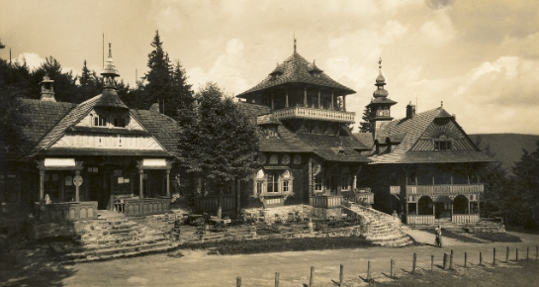
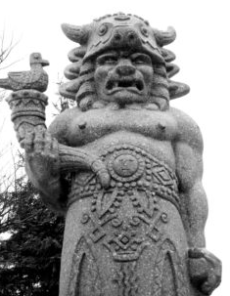
turistika
1884 Pohorská jednota Radhošť

Slide 11
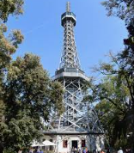
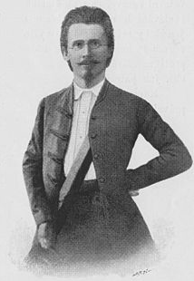
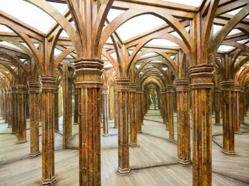
Klub českých turistů 1888
Vojtěch Náprstek 1826-1894

Slide 12
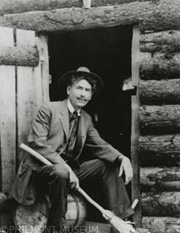
skauting
Ernest Thompson Seton 1860-1946
1902 Woodcraft Indians
1916 The Woodcraft Leaggue of America

Slide 13
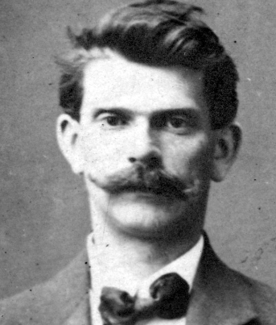
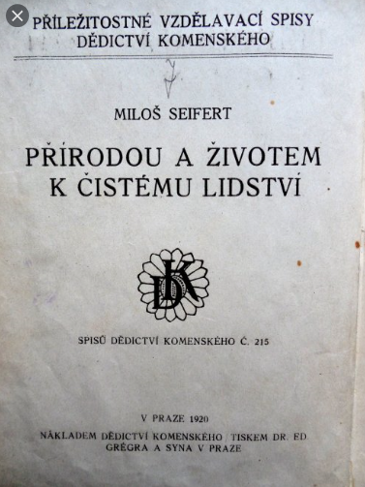
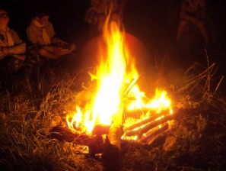
Miloš Seifert
1912 Děti Živěny
Síla
krása
pravda
láska

Slide 14
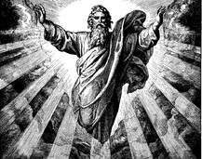
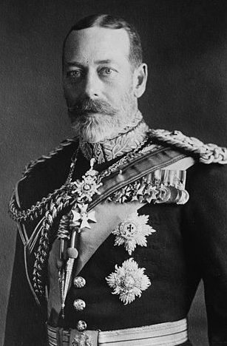
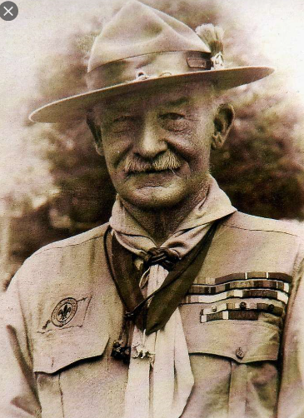
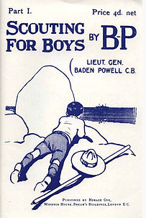
Skauting organisation 1907
Jiří V.
1865-1936
Robert Baden Powell
1857-1941

Slide 15
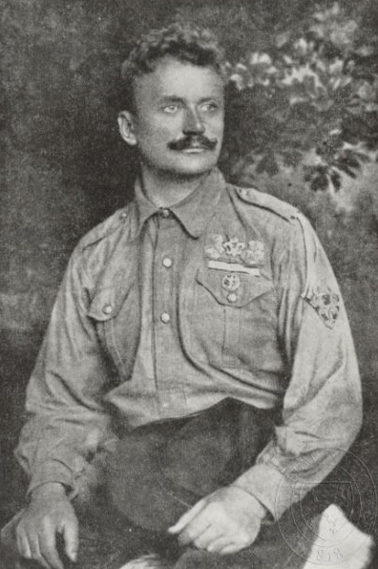
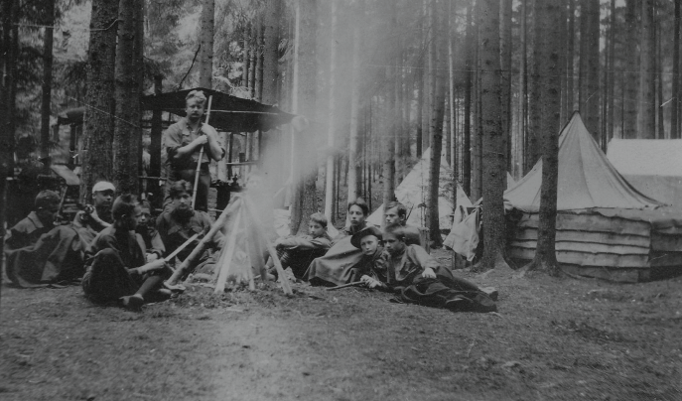
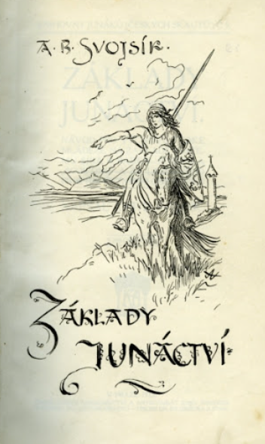
Antonín Benjamin Svojsík
1876 - 1938
„Skaut je: pravdomluvný, věrný a oddaný, prospěšný a pomáhá jiným, přítelem všech lidí dobré vůle a bratrem každého Skauta, zdvořilý, ochráncem přírody a cenných výtvorů lidských, poslušný rodičů a představených a vůdců, veselé mysli, spořivý, čistý v myšlení, slovech i skutcích.“
skautský zákon
Junák - český skaut 1914

Slide 16
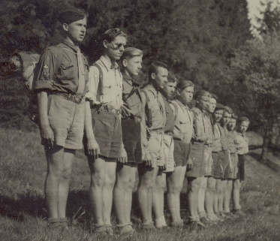
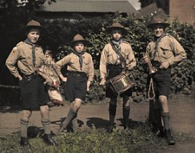
Skautské desatero:
Skaut je pravdomluvný
Skaut je věrný a oddaný
Skaut je prospěšný a pomáhá jiným
Skaut je přítelem všech lidí dobré vůle a bratrem každého skauta
Skaut je zdvořilý
Skaut je ochráncem přírody a cenných výtvorů lidských
Skaut je poslušný rodičů, představených a vůdců
Skaut je veselé mysli
Skaut je hospodárný
Skaut je čistý v myšlenkách, slovech a skutcích.

Slide 17
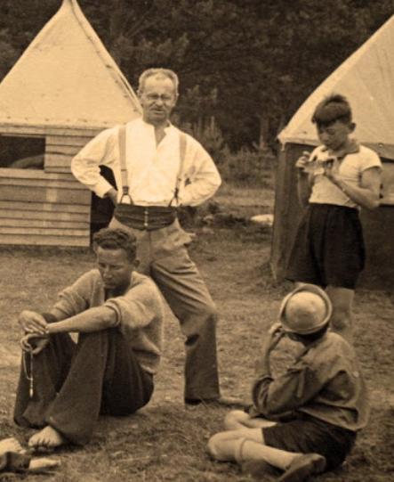
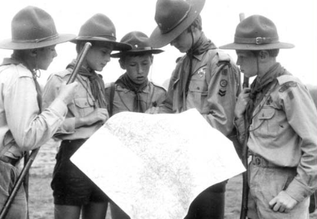
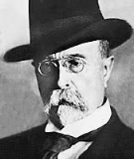
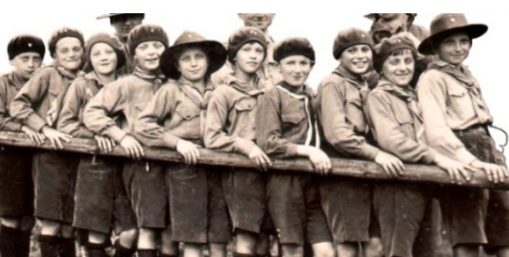
Svaz junáků, skautů a skautek Republiky československé

Slide 18
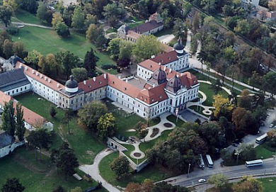
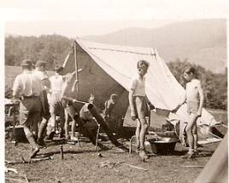
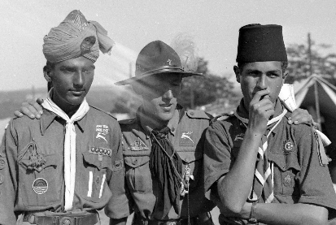
Královský palác v Gödöllő

Slide 19
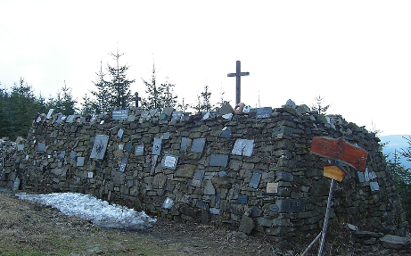
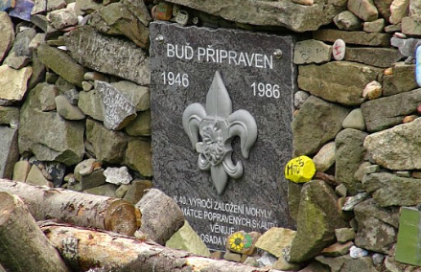

Slide 20
